Slide 1

CHỦ ĐỀ D
ĐẠO ĐỨC, PHÁP LUẬT VÀ VĂN HÓA TRONG MÔI TRƯỜNG SỐ
NGHĨA VỤ TUÂN THỦ PHÁP LÍ TRONG MÔI TRƯỜNG SỐ
BÀI 1
TUÂN THỦ PHÁP LUẬT TRONG MÔI TRƯỜNG SỐ

Slide 2
2. Tác hại của sự bất cẩn khi chia sẻ thông tin qua Internet
1. Bản quyền thông tin và sản phẩm số
Nội dung bài học

Slide 3
Trên một số đồ dùng ta thường gặp kí hiệu ©, kí hiệu đó có ý nghĩa gì?

Slide 4
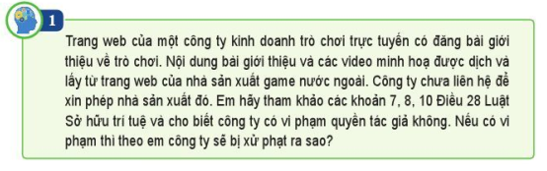
1. Bản quyền thông tin và sản phẩm số
Quyền tác giả là quyền của tác giả đối với những sáng tạo tinh thần và văn hóa (gọi tắt là tác phẩm) của mình. Các sản phẩm số cũng được bảo vệ bởi quyền tác giả.
Ví dụ: Luật Sở hữu trí tuệ được áp dụng cho cả những xuất bản phẩm đã được số hóa (như bài viết, thanh ảnh, video, …) và các sản phẩm kĩ thuật số (như trang web, phần mềm, …)
Xét tình huống sau:

Slide 5
Trả lời
Nếu muốn đăng tải bài giới thiệu, công ty cần phải thỏa thuận để có được sự đồng ý của tác giả (nhà sản xuất game nước ngoài) và phải trả phí theo thỏa thuận
Công ty đã vi phạm luật Sở hữu trí tuệ số 50/2005/QH11 (sửa đổi, bổ sung năm 2019) của Quốc hội quy định về hành vi xâm phạm quyền tác giả.
Tùy theo tình huống cụ thể, công ty sẽ bị xử phạt theo một trong những quy định tại Nghị định số 131/2013/NĐ-CP của Chính phủ về Quy định xử phạt vi phạm hành chính về quyền tác giả, quyền liên quan

Slide 6
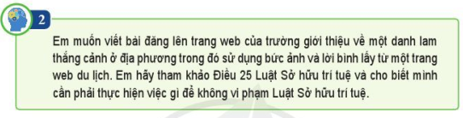
Xét tình huống 2

Slide 7
Trả lời
Có thể sử dụng những bức ảnh và lời bình với điều kiện không làm sai ý tác giả và có trích dẫn một cách hợp lí.
Để làm rõ nguồn thông tin đã sử dụng, ta ghi rõ tên tác giả hoặc cơ quan tổ chức, tên cuốn sách, tạp chí hay địa chỉ trang web nơi đăng thông tin, ngày tháng công bố thông tin (nếu có)

Slide 8
2. Tác hại của sự bất cẩn khi chia sẻ thông tin qua Internet
a) Thông tin cá nhân lưu trữ trong máy tính có thể bị tiết lộ
Thông tin cá nhân của một người khi lưu trữ hoặc giao tiếp một cách bất cẩn trong môi trường số rất dễ bị kẻ xấu thu thập, đánh cắp
=> Hậu quả: bị đe dọa, lừa đảo, tống tiền nạn nhân và cả bạn bè, thân nhân của người đó

Slide 9

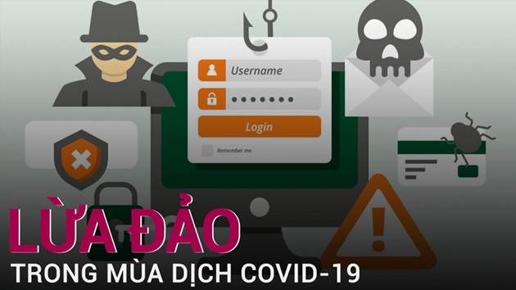
Các chiêu trò lừa đảo

Slide 10

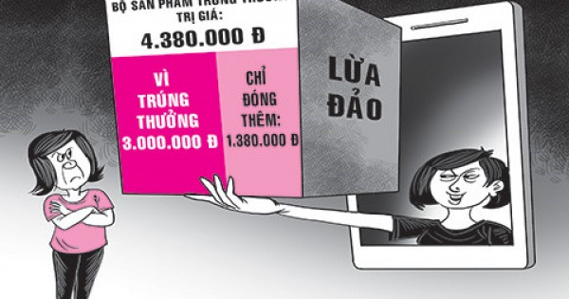

Slide 11



Slide 12
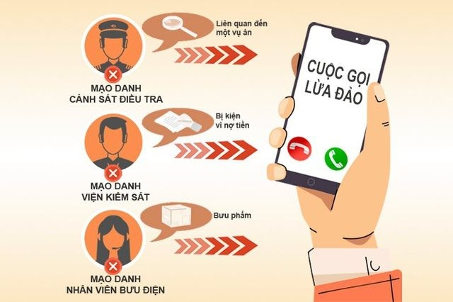
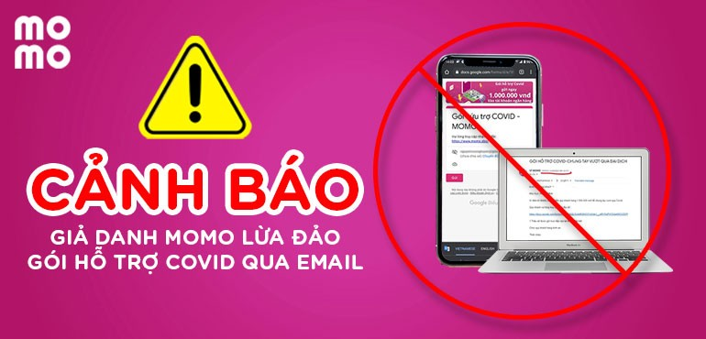

Slide 13
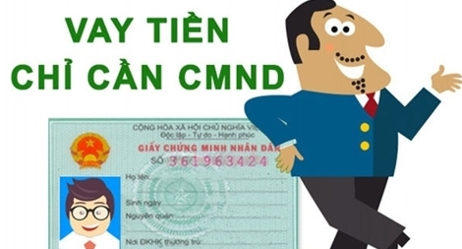
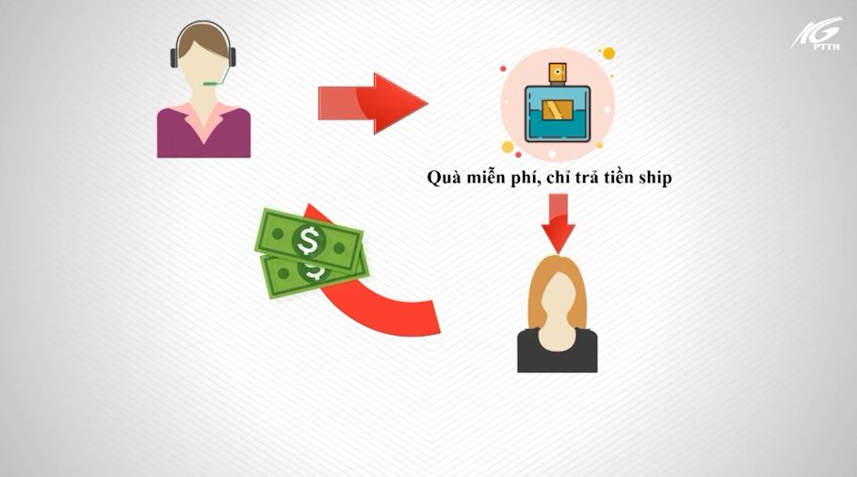

Slide 14
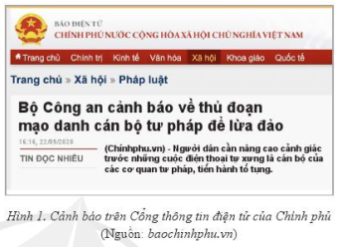
Cổng thông tin điện tử của Chính phủ ngày 22/9/2020 cảnh báo

Slide 15
Biện pháp phòng tránh
Sử dụng mật khẩu mạnh
Sử dụng phần mềm diệt virus
Khi chia sẻ thông tin trên mạng, bản thân phải có ý thức tự bảo vệ thông tin cá nhân của mình, đồng thời phải chú ý giữ gìn, không tùy tiện tiết lộ thông tin cá nhân của người khác
…

Slide 16
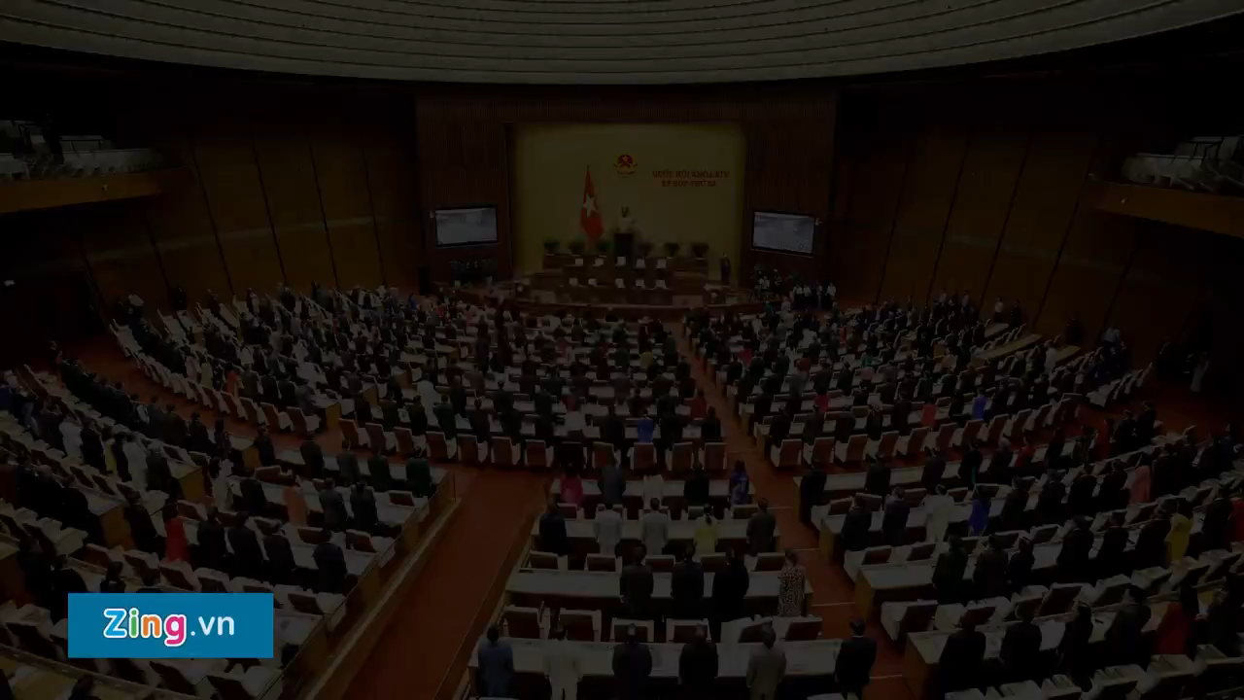
Luật an ninh mạng

Slide 17
Ngày 13/01/2000 quốc hội đã ban hành một số điều luật chống tội phạm tin học trong bộ luật hình sự. Chính phủ đã có những giải pháp thực tế để ngăn chặn những hành vi lợi dụng Internet xâm phạm an ninh, kinh tế quốc gia và truyền bá văn hóa phẩm độc hại.

Slide 18
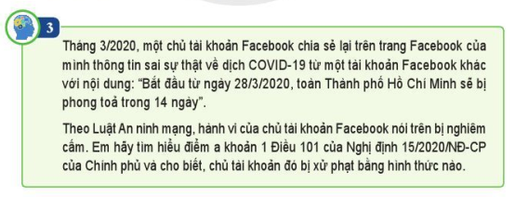
2. Tác hại của sự bất cẩn khi chia sẻ thông tin qua Internet
b) Vi phạm pháp luật khi chia sẻ thông tin số

Slide 19
Trả lời
Mạng xã hội và các kênh thông tin trên Internet hiện đang ngày càng được ưu chuộng so với những kênh thông tin truyền thống. Tuy nhiên, nhiều diễn đàn, trang tin và nguồn thông tin hoạt động theo hướng tự pháp, thiếu kiểm duyệt. Điều này dẫn đến việc xuất hiện những thông tin sai sự thật, những lời lẽ thiếu văn hóa hay câu chuyện phi đạo đức. Những hành vi đó, theo điểm d khoản 1 điều 8 Luật an ninh mạng số 24/2018/QH14 bị nghiêm cấm

Slide 20
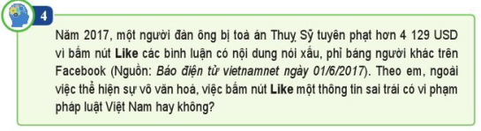
Tình huống 4

Slide 21
Trả lời
Có vì đã tiếp tay cho việc lan truyền thông tin sai trái, vô căn cứ. Vì vậy hành vi đó có thể bị xử phạt theo khoản 1 Điều 101 của Nghị định 15/2020/NĐ-CP
Hiện nay một số người, trong đó đa số là thanh niên, bị ảnh hưởng bởi lối sống thực dụng, vô cảm với xã hội. Họ thường xuyên tham gia cá mạng xã hội để cổ vũ cho lối sống ích kỉ, coi thường pháp luật, bắt chước theo hành động vô văn hóa. Một số người lợi dunhj không gian mạng để dăng tải những nội dung sai sự thật, xúc phạm uy tín, danh dự của người khác. Những hành vi đó vi phạm “bộ quy tắc ứng xử trên mạng xã hội” theo 874/QĐ ngày 17/6/2021

Slide 22
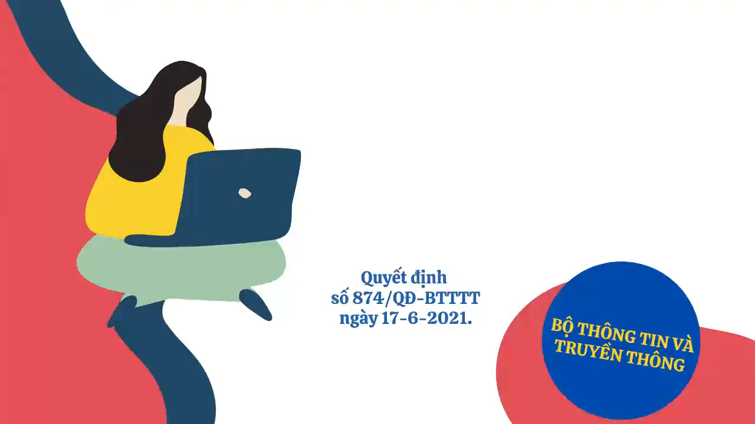

Slide 23
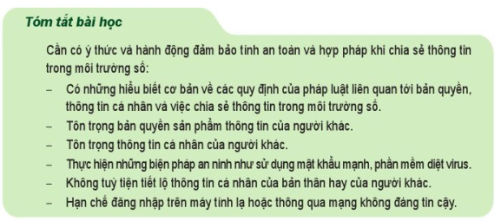

Slide 24
BÀI TẬP
Bài 1. Em hãy viết một đoạn mô tả ngắn về lịch sử của tỉnh hay thành phố của em, trong đó sử dụng và có trích dẫn hợp lí những hình ảnh, tư liệu và lời bình từ những tài liệu thu thập được trên Internet

Slide 25
BÀI TẬP
Bài 2. Qua mạng xã hội, An thông báo rủ các bạn tới chúc mừng sinh nhật Bình tại nhà, trong đó thông báo có họ tên và địa chỉ nhà của Bình. An và các bạn không hỏi ý kiến Bình về việc này để tạo sự bất ngờ. Theo em, An có vi phạm Luật An toàn tt trên mạng không? Nếu An vi phạm, em hãy cho biết hậu quả có thể xảy ra.
Bài 3. Em hãy nêu một số ví dụ về sự vi phạm pháp luật, vi phạm đạo đức hoặc thiếu văn hóa thường gặp trong giao tiếp qua mạng.

Slide 26



CÂU HỎI TRẮC NGHIỆM
4
3
2
1
Notes:
26

Slide 27



Câu hỏi 1.1
Để phát triển Tin học cần có:
Một xã hội có tổ chức trên cơ sở pháp lí chặt chẽ
Một đội ngũ lao động có trí tuệ
Câu A sai và câu B đúng
Cả hai câu A, B đều đúng
Hết giờ
1
2
3
4
5
6
7
8
9
Đáp án
Home
10s

Slide 28
Câu hỏi 1.2
Những hành vi nào vi phạm pháp luật trong sử dụng Tin học:
A. Tung những hình ảnh, phim đồi trụy lên mạng
B. Xâm phạm thông tin cá nhân hoặc của tập thể nào đó. Sao chép bản quyền không hợp pháp
C. Lây lan virus qua mạng
D. Cả 3 đáp án trên
Hết giờ
1
2
3
4
5
6
7
8
9
Đáp án
Home
10s

Slide 29
Câu hỏi 1.3
Quốc hội đã ban hành một số điều luật chống tội phạm tin học
trong bộ luật hình sự vào ngày tháng năm nào:
A. 12/12/2005
B. 13/01/2000
C. 12/2005
D. 31/01/2005
Hết giờ
1
2
3
4
5
6
7
8
9
Đáp án
Home
10s

Slide 30
CÂU HỎI TRẮC NGHIỆM
4
3
2
Notes:
30

Slide 31
Câu hỏi 2.1
Phát biểu nào sau đây là chính xác nhất khi nói về lĩnh vực Tin học?
A. Tin học là môn học nghiên cứu và phát triển máy tính điện tử
B. Tin học có ứng dụng trong mọi lĩnh vực hoạt động của con người
C. Tin học có mục tiêu là phát triển máy tính điện tử
D. Tin học là môn học sử dụng máy tính điện tử
Hết giờ
1
2
3
4
5
6
7
8
9
Đáp án
Home
10s

Slide 32
Câu hỏi 2.2
Lĩnh vực tin học nghiên cứu về vấn đề gì?
A. Nghiên cứu cấu trúc, tính chất chung của thông tin, phương pháp thu thập, xử lí và truyền thông tin
B. Nghiên cứu cấu trúc, tính chất của thông tin
C. Nghiên cứu tất cả những gì liên quan tới máy tính điện tử
D. Nghiên cứu các phương pháp thu nhập, xử lí truyền thông thông tin
Hết giờ
1
2
3
4
5
6
7
8
9
Đáp án
Home
10s

Slide 33
Câu hỏi 2.3
Những khó khăn gì khi Tin học phát triển:
A. Mất nhiều thời gian để học hỏi tìm hiểu
B. Kinh tế khác nhau nên việc áp dụng tin học còn hạn chế
C. Lợi dụng Internet để thực hiện những hành vi xấu
D. Cả 3 đáp án trên
Hết giờ
1
2
3
4
5
6
7
8
9
Đáp án
Home
10s

Slide 34
CÂU HỎI TRẮC NGHIỆM
4
3
Notes:
34

Slide 35
Câu hỏi 3.1
Máy tính trở thành công cụ lao động không thể thiếu được trong
xã hội hiện đại vì:
A. Máy tính cho ta khả năng lưu trữ và xử lí thông tin
B. Máy tính giúp con người giải tất cả các bài toán khó
C. Máy tính tính toán cực kỳ nhanh và chính xác
D. Máy tính là công cụ soạn thảo văn bản và cho ta truy cập vào mạng Internet để tìm kiếm thông tin
Hết giờ
1
2
3
4
5
6
7
8
9
Đáp án
Home
10s

Slide 36
Câu hỏi 3.2
Để bảo vệ thông tin, chúng ta cần:
Cài đặt phần mềm phát hiện và diệt virus
Thay đổi cấu hình máy tính
Lắp đặt thêm các thiết bị ngoại vi
Cài đặt mật khẩu cá nhân trên máy tính.
Hết giờ
1
2
3
4
5
6
7
8
9
Đáp án
Home
10s

Slide 37
Câu hỏi 3.3
Các hoạt động nào sau đây không bị phê phán?
Cài đặt mật khẩu cá nhân trên máy tính.
Phát tán các hình ảnh đồi trụy trên mạng
Cố ý làm nhiễm Vius vào máy của người khác
Sao chép các phần mềm không có bản quyền.
Hết giờ
1
2
3
4
5
6
7
8
9
Đáp án
Home
10s

Slide 38
CÂU HỎI TRẮC NGHIỆM
4
Notes:
38

Slide 39
Câu hỏi 4.1
Chọn đáp án đúng khi nói về thuật ngữ Tin học:
A. Ngành khoa học về xử lí thông tin tự động dựa trên máy tính điện tử
B. Áp dụng máy tính trong các hoạt động xử lí thông tin
C. Máy tính và các công việc liên quan đến máy tính điện tử
D. Lập chương trình cho máy tính
Hết giờ
1
2
3
4
5
6
7
8
9
Đáp án
Home
10s

Slide 40
Câu hỏi 4.2
Những hành vi nào thiếu văn hóa của học sinh
khi thực hành tin học:
A. Chưa được phép của giáo viên khi thực hành
B. Chơi game trong giờ thực hành
C. Cả A và B đều đúng
D. Câu A đúng, B sai
Hết giờ
1
2
3
4
5
6
7
8
9
Đáp án
Home
10s

Slide 41
Câu hỏi 4.3
Những hoạt động nào được gọi là xã hội hóa:
A. Bán hàng qua mạng
B. Học trực tuyến
C. Xem truyền hình trực tuyến, nói chuyện điện thoại qua mạng
D. Cả 3 đáp án trên
Hết giờ
1
2
3
4
5
6
7
8
9
Đáp án
Home
10s

Slide 42


XIN CẢM ƠN THẦY CÔ VÀ
CÁC EM HỌC SINH ĐÃ THAM GIA TIẾT HỌC

